Slide 1

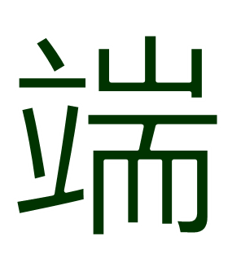
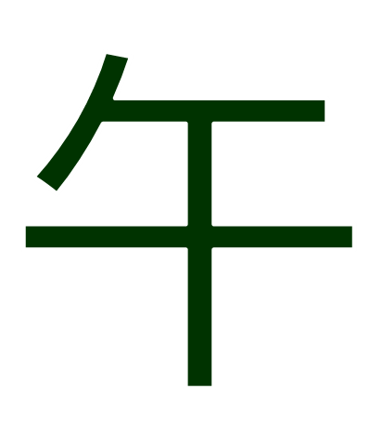
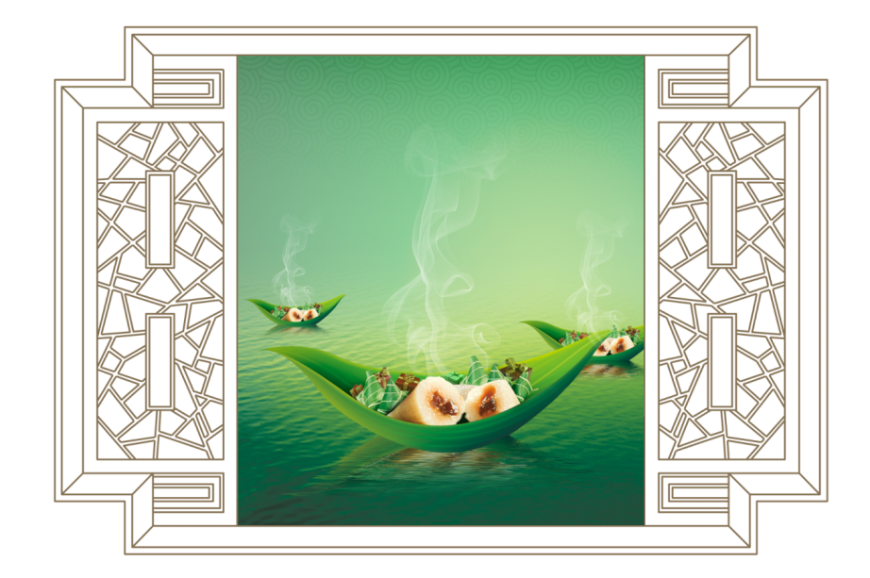

纯免费PPT即点即下载，无注册、无套路
http://gitppt.com
不信你试试（狗头）
——农历五月初五·忆颂屈原离——

Slide 2
纯免费PPT即点即下载，无注册、无套路
http://gitppt.com
不信你试试（狗头）
端午节的来源
传说端午节是为了纪念战国时代楚国诗人屈原，他在五月初五这天投汨罗江自尽殉国。屈平，字原，通常称为屈原，又自云名正则，号灵均，汉族，战国末 期楚国丹阳（今湖北秭归）人，楚武王熊通之子屈瑕的后代。屈原虽忠事楚怀王，却屡遭排挤，怀王死后又因顷襄王听信谗言而被流放，最终投汨罗江而死。
有些说法则与吴国大夫伍子胥有关，而非屈原。
南朝萧梁时期宗懔所著的《荆楚岁时记》，是一部中国古代荆楚地区的岁时节令、风物故事的介绍文集。在该书的第卅节里头记载着：“按五月五日竞渡，俗为屈原投汨罗日，伤其死所，故并命舟楫以拯之……邯郸淳曹娥碑云，五月五日，时迎伍君……斯又东吴之俗，事在子胥，不关屈平也。”认为东吴地区的端午竞渡是为了迎接已被当时人们视为河神的伍子胥，与屈原无关。关于粽子，则有当地的记载：“乡俗午日以粽奉伍大夫，非屈原也。”

Slide 3
纯免费PPT即点即下载，无注册、无套路
http://gitppt.com
不信你试试（狗头）
孝女曹娥
此说出自东汉《曹娥碑》。曹娥是东汉上虞人，父亲溺于江中，数日不见尸体，当时孝女曹娥年仅十四岁，昼夜沿江号哭。过了十七天，在五月五日投江，五日后抱出父尸。
迎涛神
春秋时吴国忠臣伍子胥含冤而死之后，化为涛神，世人哀而祭之，故有端午节。这则传说，在江浙一带流传很广。伍子胥名员，楚国人，父兄均为楚王所杀，后来子胥投奔吴国，带吴伐楚，五战五胜，攻破楚都郢城。当时楚平王已死，子胥掘墓鞭尸三百，以报杀父兄之仇。吴王阖闾死后，其孙夫差继位，吴军士气高昂，百战百胜，越国大败，越王勾践请和，夫差许之。伍子胥建议，应彻底消灭越国，夫差不听，吴国太守受越国贿赂，谗言陷害子胥，夫差信之，赐子胥宝剑，子胥以此死。子胥本为忠良，视死如归，在死前对邻舍人说：“我死后，将我眼睛挖出悬挂在吴都之东门上，以看越国军队入城灭吴”，便自刎而死，夫差闻言大怒，令取子胥之尸体装在皮革里于五月五日投入大江，因此相传端午节亦为纪念伍子胥之日。

Slide 4
纯免费PPT即点即下载，无注册、无套路
http://gitppt.com
不信你试试（狗头）
龙的节日
这种说法来自闻一多的《端午考》和《端午的历史教育》。他认为，五月初五是古代吴越地区“龙”的部落举行图腾祭祀的日子。其主要理由是：（一）端午节两个最主要的活动吃粽子和竞渡，都与龙相关。粽子投入水里常被蛟龙所窃，而竞渡则用的是龙舟。（二）竞渡与古代吴越地方的关系尤深，况且吴越百姓还有断发纹身“以像龙子”的习俗。（三）古代五月初五日有用“五彩丝系臂”的民间风俗，这应当是“像龙子”的纹身习俗的遗迹。
夏至
持这一看法的刘德谦在《“端午”始源又一说》和《中国传统节日趣谈》中，提出三个主要理由：(一)权威性的岁时著作《荆楚岁时记》并未提到五月初五日要吃粽子的节日风俗，却把吃粽子写在夏至节中。至于竞渡，隋代杜台卿所作的《玉烛宝典》把它划入夏至日的娱乐活动，可见不一定就是为了打捞投江的伟大诗人屈原。(二)端午节风俗中的一些内容，如“踏百草”、“斗百草”、“采杂药”等，实际上与屈原无关。(三)《岁时风物华纪丽》对端午节的第一个解释是：“日叶正阳，时当中即端午节正是夏季之中，故端午节又可称为天中节。由此端午节的最早起源当系夏至。
而众多说法中，以纪念屈原说影响最为广泛。由于屈原的人格艺超群，人们也愿意把这一纪念日归之于他

Slide 5
纯免费PPT即点即下载，无注册、无套路
http://gitppt.com
不信你试试（狗头）
端午节的来源
接上《
而众多说法中，以纪念屈原说影响最为广泛。由于屈原的人格艺超群，人们也愿意把这一纪念日归之于他
恶日禁忌
在先秦时代，普遍认为五月是个毒月，五日是恶日，相传这天邪佞当道，五毒并出。据《礼记》载，端午源于周代的蓄兰沐浴。《吕氏春秋》中《仲夏记》一章规定人们在五月要禁欲、斋戒。《夏小正》中记：“此日蓄药，以蠲除毒气。”《大戴礼》中记，“五月五日蓄兰为沐浴”以浴驱邪认为重五是死亡之日的传说也很多。《史记·孟尝君列传》记历史上有名的孟尝君，在五月五日出生。其父要其母不要生下他，认为“五月子者，长于户齐，将不利其父母。”《风俗通》佚文，“俗说五月五日生子，男害父，女害母”。《论衡》的作者王充也记述：“讳举正月、五月子；以正月、五月子杀父与母，不得举也。”东晋大将王镇恶五月初五生，其祖父便给他取名为“镇恶”。宋徽宗赵佶五月初五生，从小寄养在宫外。可见，古代以五月初五为恶日，是普遍现象。可见从先秦以后，此日均为不吉之日。这样，在此日插菖蒲、艾叶以驱鬼，薰苍术、白芷和喝雄黄酒以避疫，就是顺理成章的事。并且人们还避“端五”忌讳，称之为“端午”。

Slide 6
纯免费PPT即点即下载，无注册、无套路
http://gitppt.com
不信你试试（狗头）
关于端午节的来源，其实说法不只一个，
但大多数都同意是为了纪念屈原。

Slide 7
纯免费PPT即点即下载，无注册、无套路
http://gitppt.com
不信你试试（狗头）
关于端午
端午节为每年农历五月初五，又称端阳节、午日节、五月节等。端午节是中国汉族人民纪念屈原的传统节日，以围绕才华横溢、遗世独立的楚国大夫屈原而展开，传播至华夏各地，民俗文化共享，屈原之名人尽皆知，追怀华夏民族的高洁情怀。但有例外，东吴一带的端午节历来不纪念屈原，而是纪念五月五日被投入大江的伍子胥，且吴越地区以龙舟竞渡在此日举行部落图腾祭祀的习俗更是早于春秋很久。端午节有吃粽子，赛龙舟，挂菖蒲、蒿草、艾叶，薰苍术、白芷，喝雄黄酒的习俗。“端午节”为国家法定节假日之一，并被列入世界非物质文化遗产名录
端午：
中文名：端午节
英文名：Dragon Boat Festival或Double Fifth Fe stival
时间：
习俗：
国家文化遗产： 2006年5月20日列入第一批名录
世界文化遗产： 2009年9月30日入选世界名录
农历五月初五日
吃粽子，赛龙舟，挂蒿草、艾叶等

Slide 8
纯免费PPT即点即下载，无注册、无套路
http://gitppt.com
不信你试试（狗头）
粽子
“粽子香，香厨房。艾叶香，香满堂。桃枝插在大门上，出门一望麦儿黄。这儿端阳，那儿端阳，处处都端阳。”这是旧时流行甚广的一首描写过端午节的民谣。总体上说，各地人民过端午节的习俗大同小异，而端午节吃粽子，古往今
来，中国各地都一样。
如今的粽子更是多种多样，璀璨纷呈。现今各地的粽子，一般都用箬壳包糯米，但内含的花色则根据各地特产和风俗而定，著名的有桂圆粽、肉粽、水晶粽、莲蓉粽、蜜饯粽、板栗粽、辣粽、酸菜粽、火腿粽、咸蛋粽等等。

Slide 9
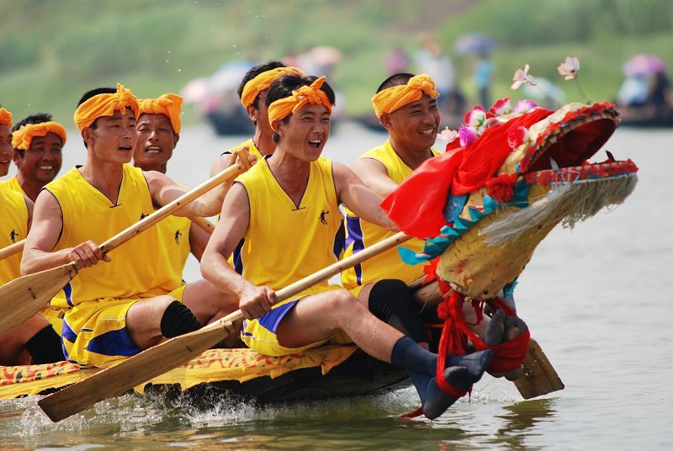
纯免费PPT即点即下载，无注册、无套路
http://gitppt.com
不信你试试（狗头）
龙舟
龙舟，与普通船只不太相同，大小不一，桡手人数不一。如广州黄埔、郊区一带龙船，长33米，路上有100人，桡手约80人。南宁龙舟长20多米，每船约五六十人。湖南汨罗市龙舟则长16—22米，挠手24—48人。福建福州龙舟长18米，挠手32人。龙船一般是狭长、细窄，船头饰龙头，船尾饰龙尾。龙头的颜色有红、黑、灰等色，均与龙灯之头相似，姿态不一。一般以木
雕成，加以彩绘（也有用纸扎、纱扎的）。龙
尾多用整木雕，上刻鳞甲。
龙船竞渡前，先要请龙、祭神。如广东龙舟，
在端午前要从水下起出，祭过在南海神庙中的
南海神后，安上龙头、龙尾，再准备竞渡。并
且买一对纸制小公鸡置龙船上，认为可保佑船
平安（隐隐可与古代鸟舟相对应）。闽、台则
往妈祖庙祭拜。有的直接在河边祭龙头，杀鸡
滴血于龙头之上，如四川、贵州等个别地区
在划龙船时，又多有唱歌助兴的龙船歌流传。
如湖北秭归划龙船时，有完整的唱腔，词曲根据当地民歌与号子融汇而成，唱歌声雄浑壮美，扣人心弦，即“举揖而相和之”之遗风。又如广东南雄县的龙船歌，是在四月龙船下水后唱到端午时止，表现内容十分广泛

Slide 10
纯免费PPT即点即下载，无注册、无套路
http://gitppt.com
不信你试试（狗头）
端午节习俗
其实关于端午节的习俗，远远不只上面的“划龙舟”和“吃粽子”，每一个地方都有它不同的习俗，比如“斗草”，还有“挂草药”等，都是习俗。
当然，如果你感兴趣的话，也可以看一下
关于端午的纪录片，比如：
舌尖上的中国
我们的节日
体验端午节的气氛

Slide 11
纯免费PPT即点即下载，无注册、无套路
http://gitppt.com
不信你试试（狗头）
提问
端午节在每年 ，也就是今年6月12日。
关于端午节的来源一般都认为是纪念 ，当然，关于它的来源远不只这些。
端午节也有很多习俗，比如 ， 都是端午节的习俗。
你知道它是什么时候被世界被世界遗产保护的吗？
农历五月初五
屈原
划龙舟
吃粽子

Slide 12
纯免费PPT即点即下载，无注册、无套路
http://gitppt.com
不信你试试（狗头）
谢谢欣赏

